Slide 1
III Международная Конференция для заводов металлоконструкций, проектировщиков и подрядчиков.

Slide 2
Опыт выявления и пути оптимального решения ошибок проектирования стадии КМ.
Доклад на основании опыта проектирования компании ООО КБ «Проектные Решения»

Slide 3
Опыт выявления ошибок в проектах КМ.
Классификация основных ошибок в проектах КМ:
Аварийные
Проекты КМ с завышенной металлоемкостью, чем это требуется по действующим нормам
Проекты КМ с завышенными по трудоемкости для монтажа и изготовления узлами (в тех случаях, где это не требуется)
Применение в проектах КМ профилей металлопроката, которых не производят/не купить

Slide 4
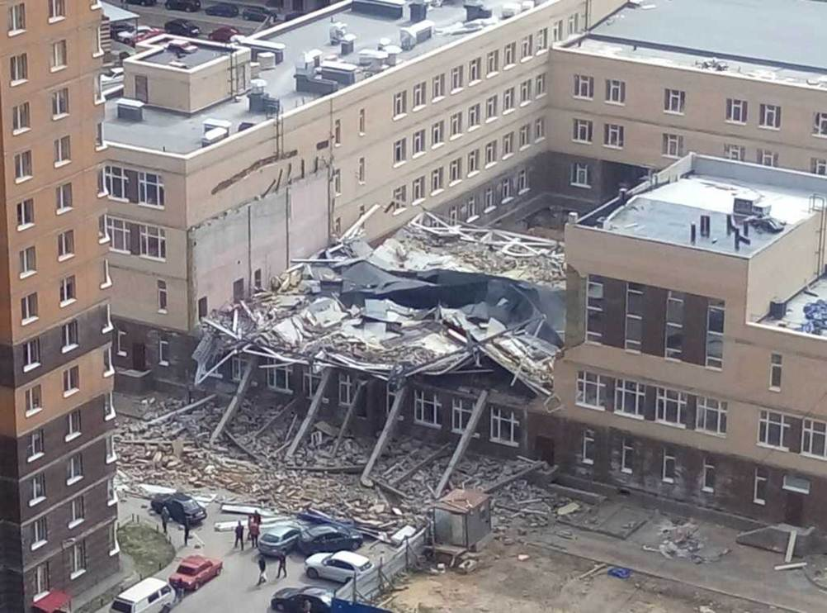
Аварийные

Slide 5
Проекты КМ с завышенной металлоемкостью, чем это требуется по действующим нормам

Slide 6
Проекты КМ с завышенными по трудоемкости для монтажа и изготовления узлами (в тех случаях, где это не требуется)

Slide 7
Применение в проектах КМ профилей металлопроката, которых не производят/не купить
23met.ru

Slide 8
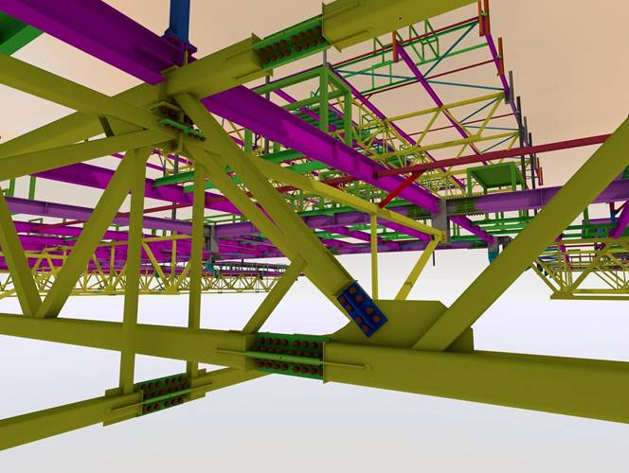
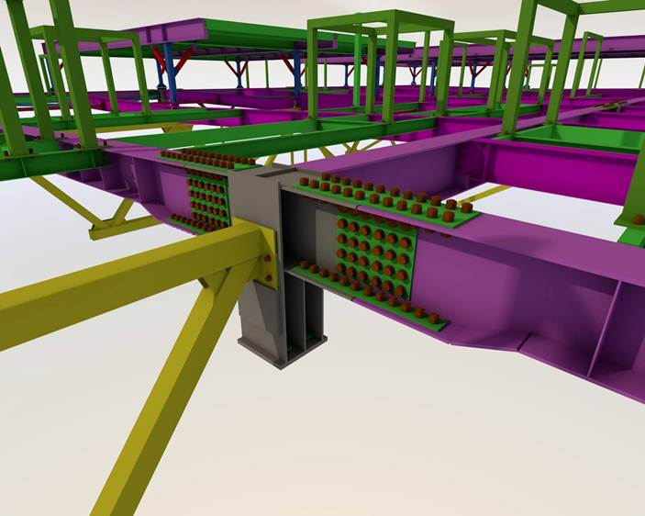
Пути решения ошибок проектирования стадии КМ.
Узлы сопряжения.

Slide 9
Объекты до 1500 м2

Slide 10
Прокат, профили.

